Slide 1
Web Semantic

Slide 2
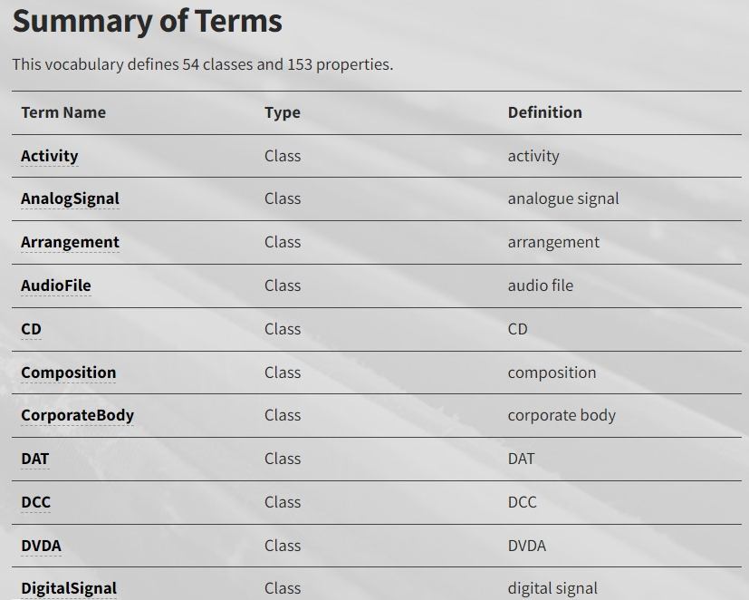
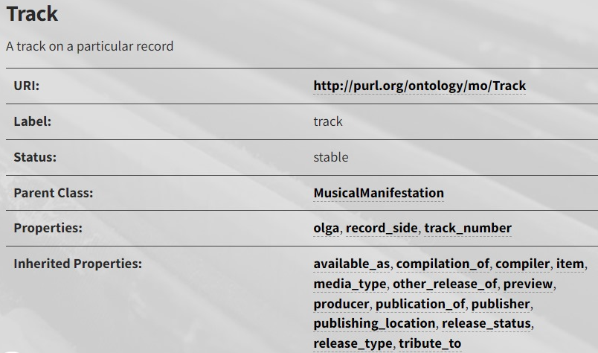
Ontologia

Slide 3
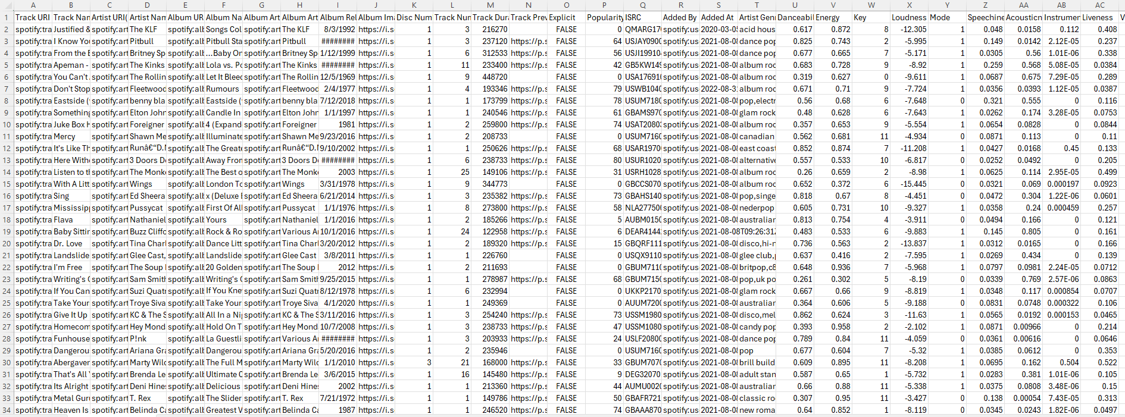
Set de date

Slide 4
Populare graf-ului cu datele din csv
Enhancing your presentation

Slide 5
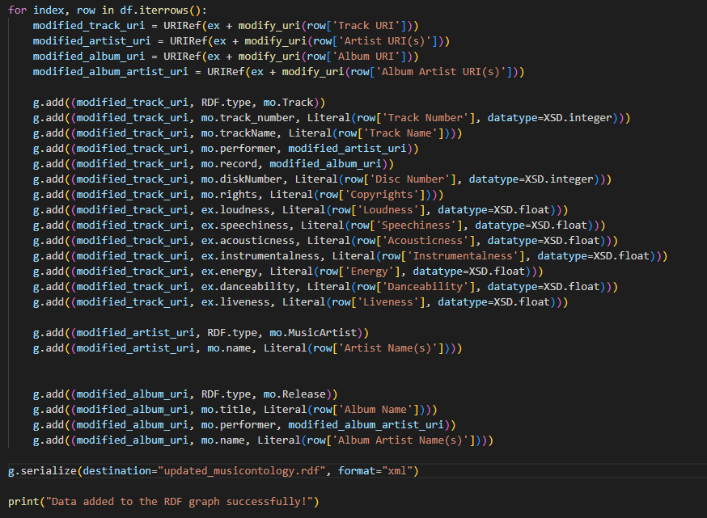

Slide 6


Slide 7
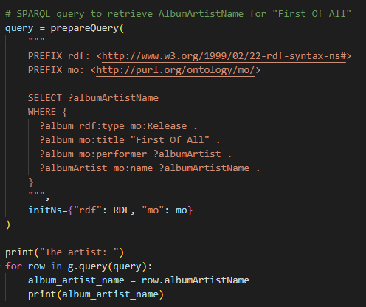

Query-uri

Slide 8
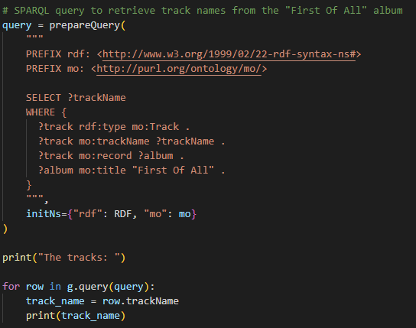

Query-uri

Slide 9
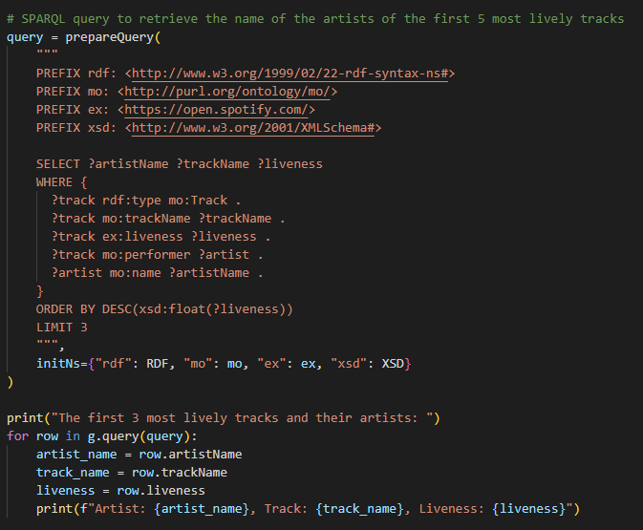

Query-uri

Slide 10
Va multumim

